Slide 1
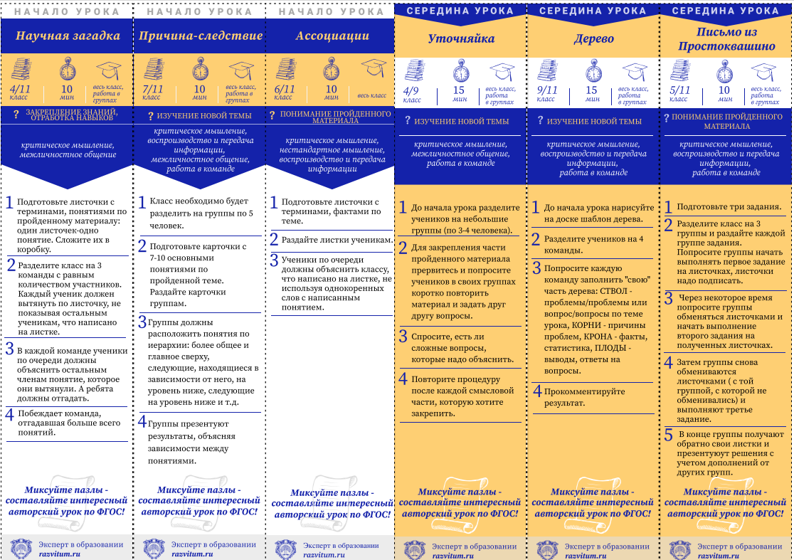
Пазлы для конструирования авторских уроков

Slide 2
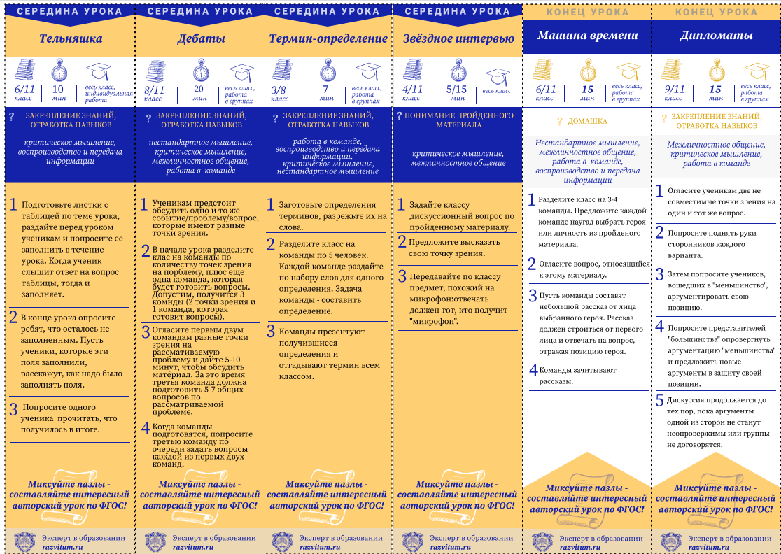
Пазлы для конструирования авторских уроков

Slide 3
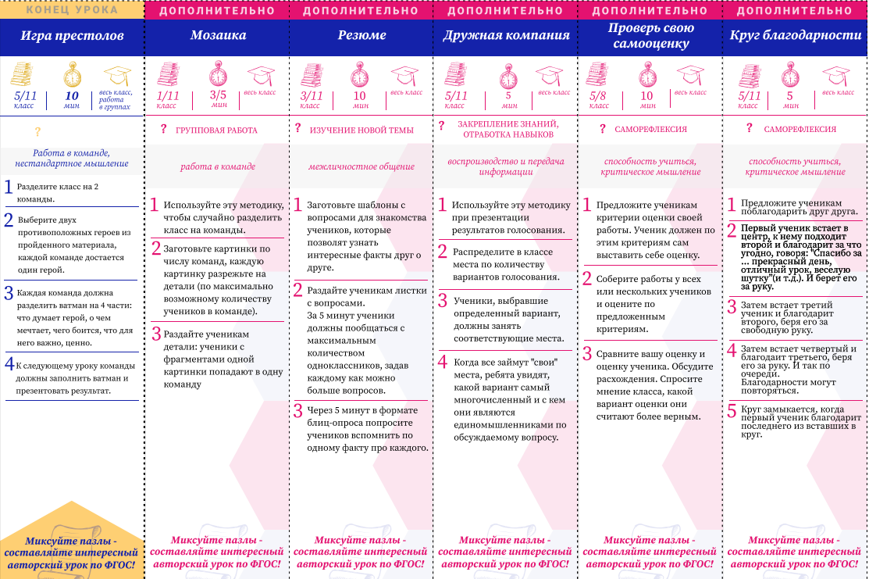
Пазлы для конструирования авторских уроков

Slide 4
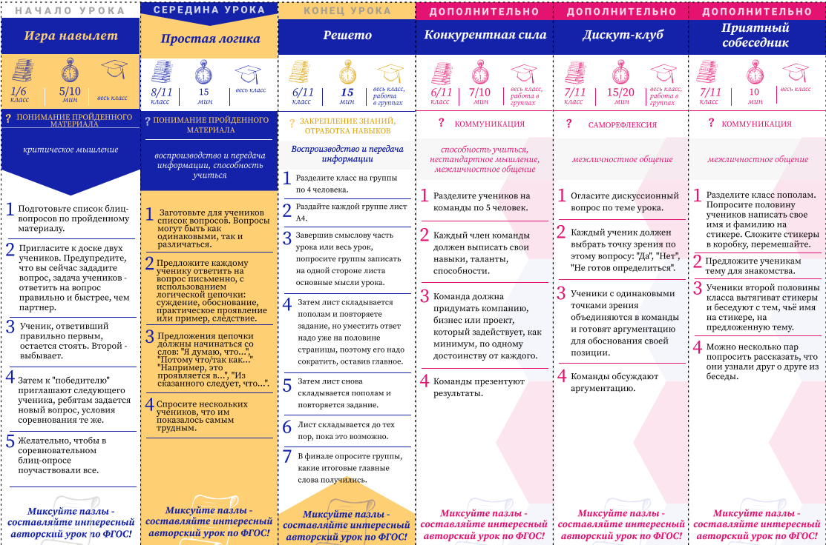
Пазлы для конструирования авторских уроков

Slide 5
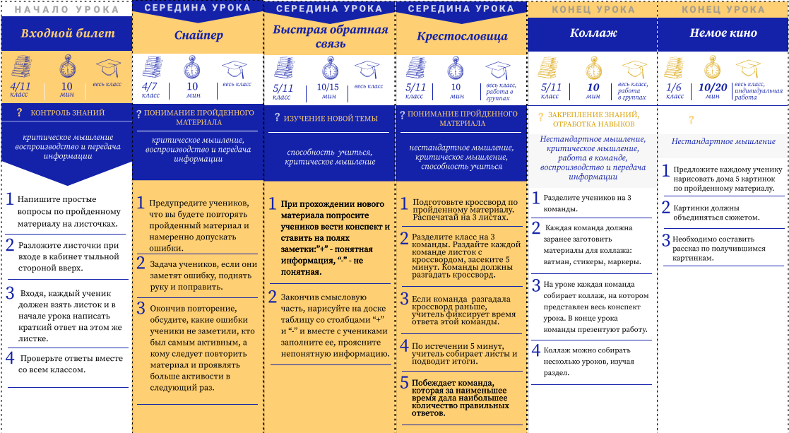
Пазлы для конструирования авторских уроков

Slide 6
